Slide 1
公共交通工具逃生指南
专家建议

Slide 2
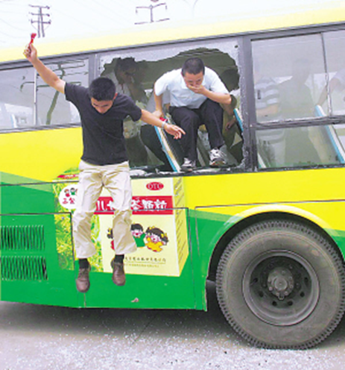
缺乏安全出行基本常识
成都公交车自燃事件后，不管出门是坐公交车还是地铁，很多人安全意识有了很大提高。但在日前健康时报联合新浪网健康频道进行的有7540人参与的调查中，发现还是有不少人对安全出行缺乏基本的常识

Slide 3
公共交通工具逃生指南
交通工具 | 逃生方法
地铁 | 地铁发生火灾只有5分钟逃生时间。遇车厢起火等异常情况，立即按动车厢两端报警器报警司机，同时立即拨打119，并用车厢内灭火器，将小火消灭在萌芽之中。 一定要等到车停稳车门打开再逃离，逃离时应该贴近地面逃离，用湿衣或毛巾捂住口鼻，避免吸入烟尘等，
公交车 | 如有异响或异味，乘客应提醒司机熄火停车。查找起火点，并用灭火器灭火。 发生事故时，要等车停稳后从车门处迅速逃到车外。如果车门打不开，要使用逃生锤打碎玻璃从窗户逃生。

